Slide 1

Добрый день !
Мы рады приветствовать вас в государственном автономном
профессиональном образовательном учреждении “Подмосковный колледж “Энергия” структурном подразделении
Центр оборонно-промышленной подготовки!

Slide 2



8 причин почему выбирают нас:

Большой перечень широко востребованных профессий и специальностей
Поступление без экзаменов, по среднему баллу аттестата
Практикоориентированное обучение (программа профессионалитет)
Диплом государственного образца
Возможность получения второго диплома
Отсрочка от армии на весь период обучения
Возможность продолжить обучение в ВУЗе
Трудоустройство

Slide 3
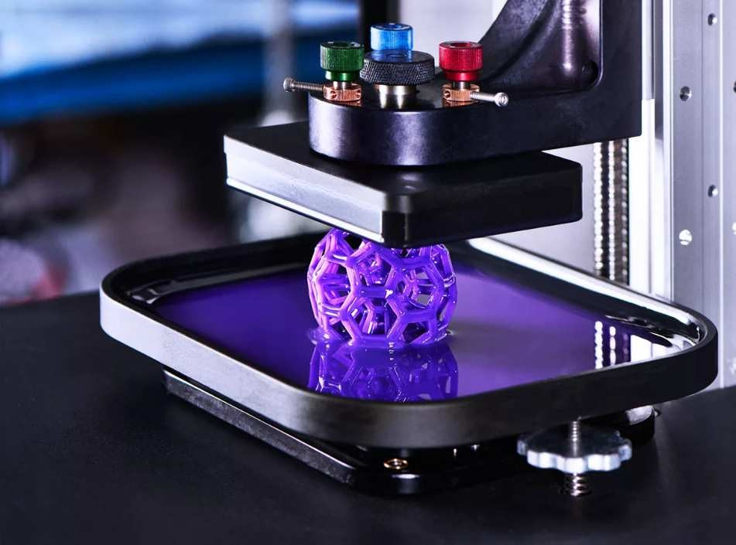
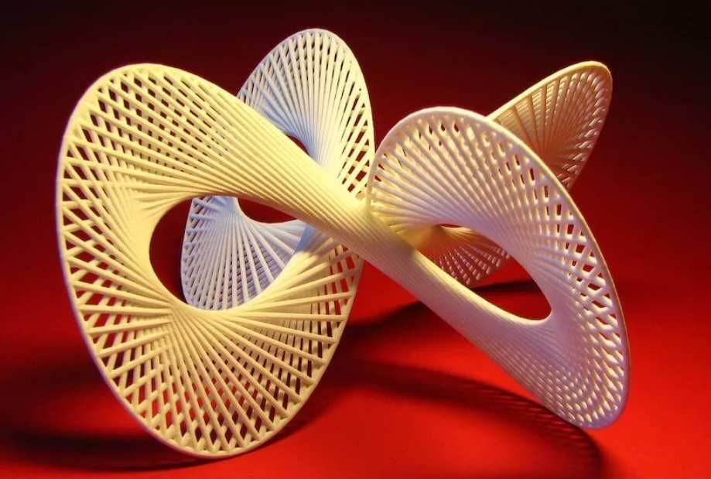
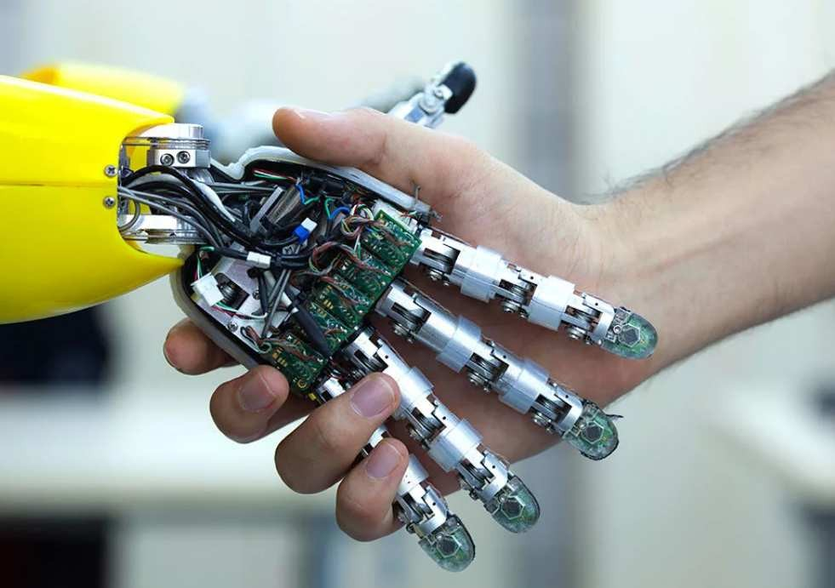

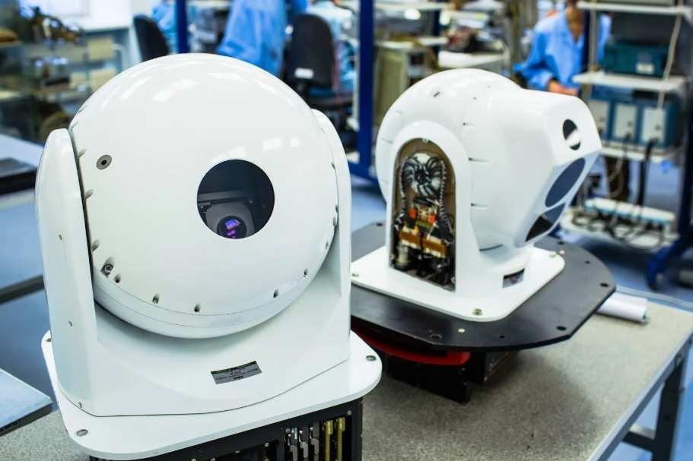
заголовок
«ПРОФЕССИИ БУДУЩЕГО»
https://yadi.sk/i/gQpVTR4VhJd_fQ

Slide 4
заголовок
«УЧИМ С ЛЮБОВЬЮ ВЫПУСКАЕМ С ГОРДОСТЬЮ»
https://vk.com/wall-122623791_273565

Slide 5
заголовок
О программе стратегической инициативы «Профессионалитет»
https://youtu.be/JTBLhDd-Mk4

Slide 6


Направления подготовки :
По программам подготовки
специалистов среднего звена
Наименование подготовки специалистов среднего звена: | Срок обучения | Кол-во мест (бюджт/внебюджет)
15.02.11 Техническая эксплуатация и обслуживание роботизированного производства Квалификация: старший техник | 4г 10м | 25/-
15.02.10 Мехатроника и мобильная робототехника (по отраслям) Квалификация: техник - мехатроник, специалист по мобильной робототехнике | 3г 10м | 25/-
11.02.16 Монтаж, техническое обслуживание и ремонт электронных приборов и устройств Квалификация: Специалист по Электронным приборам и устройствам | 4г 10м | 25/-
15.02.12 Монтаж, техническое обслуживание и ремонт промышленного оборудования Квалификация: Техник-механик | 3г 10м | 25/-
11.02.02 Техническое обслуживание и ремонт радиоэлектронной техники Квалификация: Техник | 3г 10м | 25/-
15.02.08 Технология машиностроения Квалификация: Специалист по технологии машиностроения | 3г.10м | 25/-

Slide 7

По программам подготовки
квалифицированных рабочих, служащих
Направления
подготовки :
2 года и 10 мес:
15.01.05 Сварщик (ручной и частично механизированной сварки)
Квалификация: сварщик
15.01.36 Дефектоскопист
Квалификация: дефектоскопист по визуальному и измерительному контролю
15.01.35 Мастер слесарных работ
Квалификация: слесарь-ремонтник
15.01.32 Оператор станков с программным управлением
15.01.31 Мастер контрольно-измерительных приборов и автоматики

Slide 8


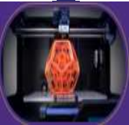
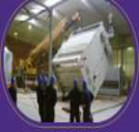
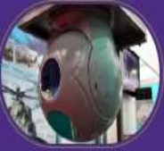
Направления подготовки :
По программе стратегической инициативы «Профессионалитет»
09.02.07 Информационные системы и программирование
Квалификация: Разработчик веб и мультимедийных приложений
15.02.09 Аддитивные технологии
Квалификация: Техник – технолог
18.02.13 Технология производства изделий из полимерных композитов
Квалификация: Техник – технолог
15.02.15 Технология металлообрабатывающего производства
Квалификация: Техник – технолог
13.02.03 Электрические станции, сети и системы
Квалификация: техник-электрик

Slide 9

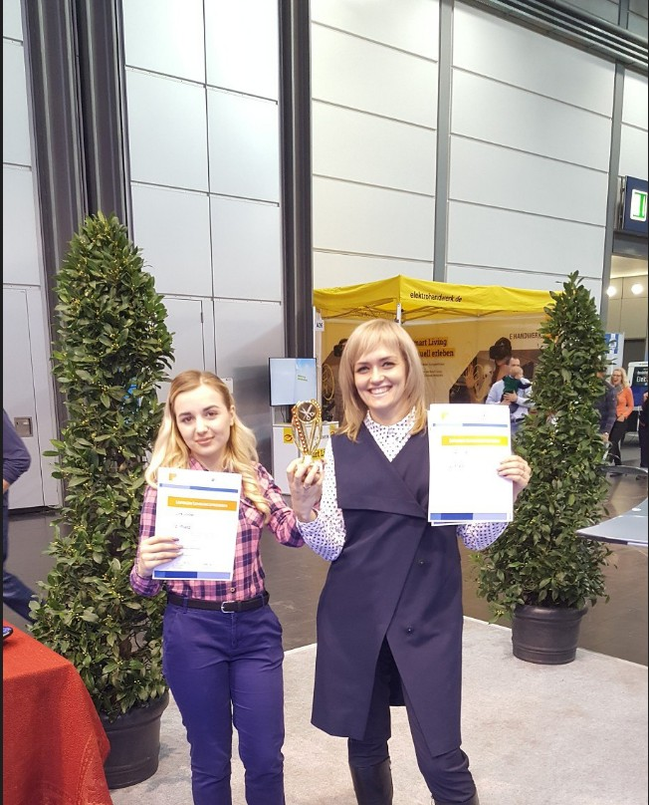

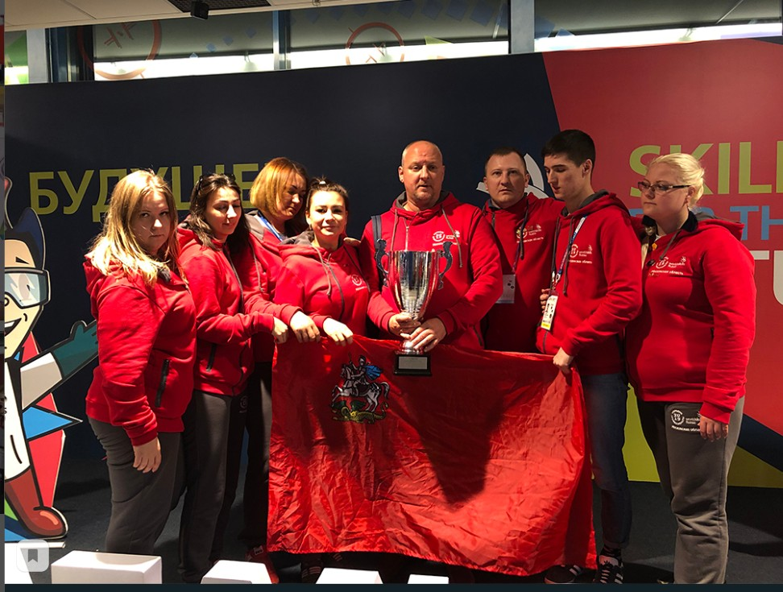
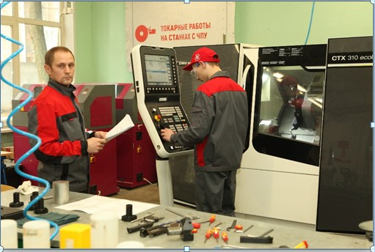

Дополнительное образование
Колледж активный участник движения “Молодые профессионалы (Ворлдскиллс Россия)” и программы международных стажировок.

Slide 10

Направления
подготовки на
платной
По программам подготовки
Специалистов среднего звена 3 года 10 месяцев
Поварское и кондитерское дело
основе :
https://disk.yandex.ru/i/gxm6P277QQuVwA
Технология парикмахерского искусства
https://disk.yandex.ru/i/M37G2ZishzPkHw

Slide 11

!
Направления
подготовки :
По программам подготовки
профессионального обучения 1 год и 10 мес:
Повар
Оператор электронно-
вычислительных и вычислительных
машин
!Набор на обучение на базе школы коррекции

Slide 12
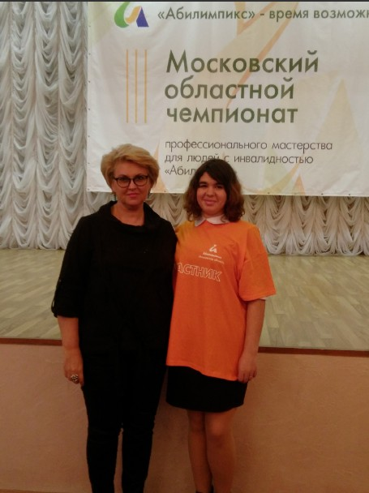
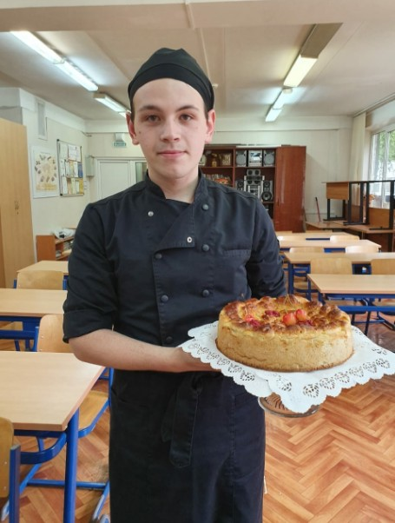
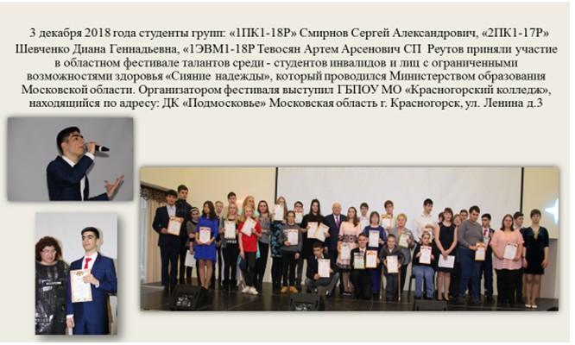

Доступная среда
Колледж является участником программы “Доступная среда”, принимает на обучение по профессиям:
Повар
Оператор ЭВМ
на базе выпускников школ коррекции 8-го вида
https://www.energypk.ru/ - виртуальная экскурсия

Slide 13
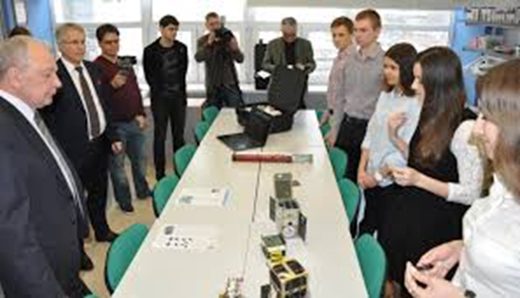



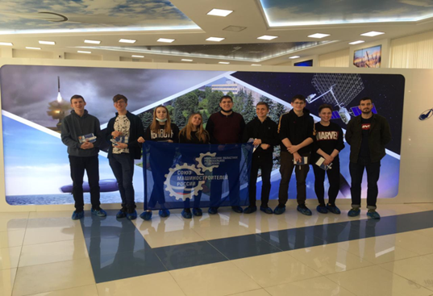





Базы практики
Производственная практика –
НПО «Машиностроения»

Slide 14
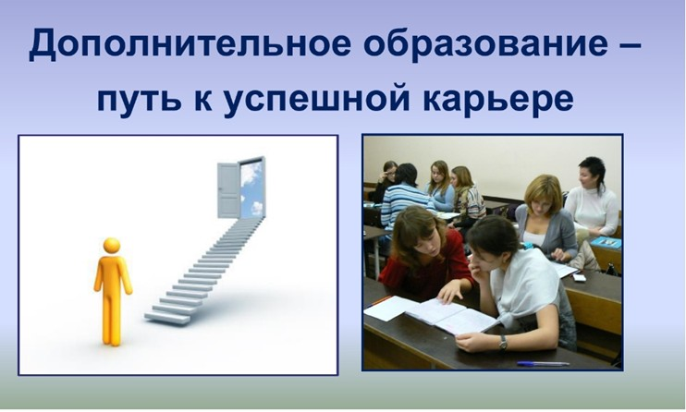


Дополнительное образование
Возможность одновременно с освоением основной программы получить второе образование, смежную рабочую профессию повысить квалификацию;
Документ о дополнительном образовании дает вам возможность найти более высокооплачиваемую работу и стать конкурентоспособным на рынке труда;
Учебный процесс ведут квалифицированные преподаватели и специалисты - практики с использованием современных технологий и электронного обучения;
Вы можете выбрать наиболее удобные для вас формы и методы обучения

Slide 15




ВУЗы - партнеры колледжа:
Продолжение обучения
Федеральное государственное автономное образовательное учреждение высшего образования
«Московский политехнический университет»
Федеральное государственное бюджетное образовательное учреждение высшего образования
«Московский государственный технический университет имени Н.Э.Баумана (национальный исследовательский университет)»:
Московский технический университет связи и информатики

Slide 16
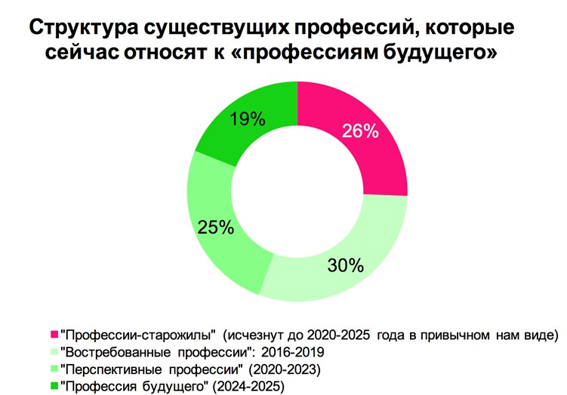
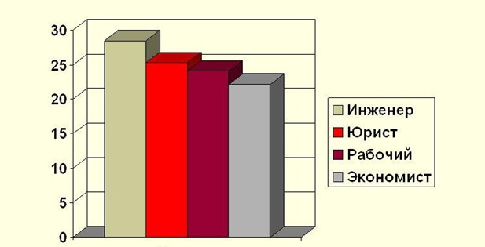
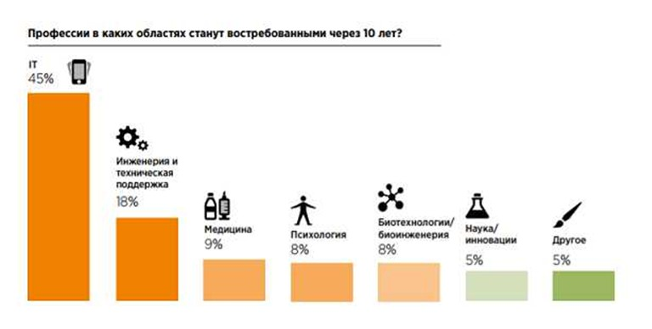

Трудоустройство
Востребованность профессии по опросу выпускников школ

Slide 17

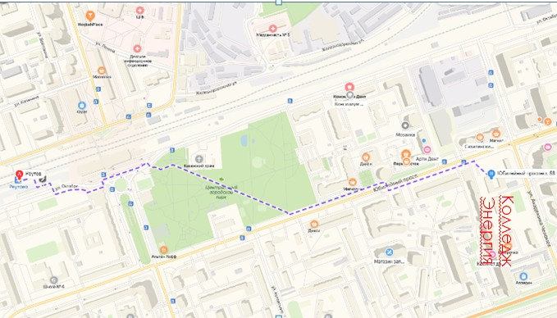




Московская область, г.Реутов
Юбилейный проспект, д. 58
Как нас найти:
м. Новокосино, г. Москва;
ж/д станция Реутов (Горьковское направление)
+7(495)249-24-62
+7(969)0393110
abitura-reutov@mail.ru
https://vk.com/spcopp
https://www.energypk.ru.
https://t.me/spcopp

Slide 18


Всем спасибо за внимание!
Будем рады видеть вас студентами нашего колледжа!
Берегите себя и своих близких!

